Slide 1
소프트웨어전공 SIG · 2차 발표
잘 된 것보다 안 된 것을 공유합니다
RAG 성능을 올리려고 당연하게 적용했던 두 가지 기법이
왜 우리 데이터에서는 통하지 않았는가
Overlap · 리랭킹(Reranking)

Slide 2
OVERVIEW
오늘 할 이야기
• 지난 발표에서 청킹 방식을 정했습니다 — 문서를 500 토큰씩 자르기
• 이번엔 성능을 더 올리려고 두 가지 기법을 추가로 적용했습니다
• 결과는 둘 다 실패였습니다. 오늘은 그 과정을 공유합니다
시도 ①
Overlap
청크를 겹쳐서 자르기
시도 ②
리랭킹
검색 결과 순위 다시 매기기
다음
프롬프트 전략
대화 맥락 처리하기
02

Slide 3
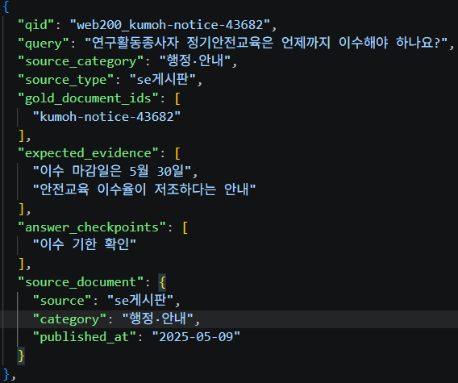
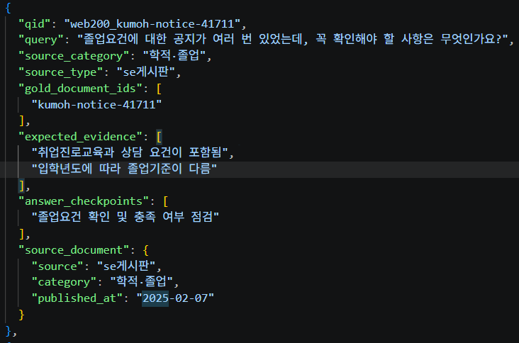
배경
먼저, 어떻게 평가했는지
질문 300개와 정답을 미리 만들어두고, 검색이 정답을 찾아내는지 셌습니다.
03

Slide 4
시행착오 ①
Overlap을 넣었는데, 효과가 들쭉날쭉했다.
Overlap = 청크를 자를 때 앞부분을 조금 겹쳐서 자르는 방법. 문장이 중간에 끊기는 걸 막으려고 대부분의 RAG가
기본적으로 씁니다.
겹치는 양 | 0 (안 겹침) | 50 | 100 | 150
Recall@3 | 0.875 | 0.850 | 0.838 | 0.863
Recall@5 | 0.912 | 0.950 | 0.900 | 0.938
청크 개수 | 1,474 | 1,503 | 1,531 | 1,581
이상한 점
겹치는 양을 50 → 100 → 150으로 늘렸는데 점수가 오르락내리락합니다. 진짜 효과가 있다면 이렇게 들쭉날쭉하지 않습니다.
04

Slide 5
원인을 찾아보니 ①
문서 절반 이상은 애초에 잘리지도 않았다
문서가 나뉜 개수 | 문서 수 | 비율
1개 (안 나뉨) | 496 | 58.4%
2개 | 208 | 24.5%
3개 | 79 | 9.3%
4개 이상 | 67 | 7.9%
58.4%
문서 하나가 청크 하나 — 자를 일이 없었음
우리 문서 길이 중간값
445 토큰
자르는 기준(500 토큰)보다 짧다
그래서
문서가 안 나뉘면 겹칠 앞부분 자체가 없습니다. 전체의 58%에서는 Overlap이 물리적으로 적용될 수가 없었습니다.
05

Slide 6
원인을 찾아보니 ②
공지사항은 소설이 아니다
Overlap이 필요한 문서
소설 · 논문처럼 앞 내용을 알아야 뒤 내용이 이해되는 글
우리 문서
"신청 기간", "제출 서류", "유의사항"처럼 문단마다 내용이 따로 노는 공지사항
89%
청크가 나뉜 지점이 문장 단위로 깔끔하게 끊김
우리는 자를 때 문단 → 목록 → 문장 순서로
자연스러운 경계에서만 자릅니다.
결론
문장이 중간에 끊기는 경우가 10%뿐이었습니다. Overlap이 고쳐줄 문제가 거의 없었던 겁니다.
06

Slide 7
그럼 확인해보자
문서가 길어지면 Overlap이 살아날까?
같은 데이터를 문서 길이별로 나눠서 다시 계산해봤습니다.
정답 문서 길이 | 질문 수 | Overlap 없음 | Overlap 적용 | 차이
500 토큰 이하 | 142 | 0.634 | 0.613 | −0.021
500 ~ 1,000 | 90 | 0.589 | 0.578 | −0.011
1,000 ~ 1,500 | 40 | 0.525 | 0.625 | +0.100
1,500 이상 | 28 | 0.500 | 0.571 | +0.071
긴 문서에서는
효과가 나타났다
긴 문서를 묻는 질문은
23%뿐
그래서 이렇게 정리했습니다
Overlap은 쓸모없는 기법이 아닙니다. 효과가 나는 조건이 있고, 우리 데이터의 23%만 거기에 해당해서 전체적으로는 상쇄됐습니다.
07

Slide 8
시행착오 ②
"500 토큰에서만 본 거 아니야?" — 다시 해봤다
처음엔 500 토큰 하나에서만 실험했습니다. 지적을 받고 자르는 크기와 자르는 방식을 바꿔가며 다시 측정했습니다.
실험 설정 | Overlap 없음 | Overlap 적용 | 차이
300 토큰씩 자르기 | 0.617 | 0.610 | −0.007
500 토큰씩 자르기 | 0.593 | 0.600 | +0.007
1000 토큰씩 자르기 | 0.623 | 0.620 | −0.003
다른 방식(recursive) 500 | 0.597 | 0.587 | −0.010
0.01
어떤 설정에서도 차이는 이 정도 미만
추가로 확인한 것
혹시 Overlap이 제대로 안 걸린 건 아닌지도 봤습니다. recursive 방식에서는 모든 경계에 100% 적용됐는데도 결과는 같았습니다.
08

Slide 9
시행착오 ③
리랭킹도 붙여봤지만 마찬가지였다
리랭킹 = 검색으로 후보 50개를 넉넉히 가져온 뒤, 더 똑똑한 모델로 순위를 다시 매기는 방법.
방식 | Recall@3 | Recall@5 | 걸린 시간
리랭킹 안 함 (기준) | 0.593 | 0.740 | 0 ms
BGE 모델 | 0.520 | 0.690 | 1,736 ms
Qwen3 모델 | 0.630 | 0.727 | 2,222 ms
500배
검색은 3ms인데 리랭킹은 2.2초가 걸립니다
판단
점수는 거의 그대로인데 응답이 2초 넘게 느려집니다. 지금 단계에서는 그만한 값어치가 없다고 봤습니다.
10

Slide 10
왜 그럴까 (추정)
우리 문서들이 서로 너무 비슷하다
리랭커는 '관련 있는 문서'와 '관련 없는 문서'를 가려내는 데 강합니다. 그런데 우리 후보는 전부 어느 정도 관련 있는 비슷한 문서였습니다.
76%
데이터의 대부분이 학과 게시판 한 곳에서 나옴
30%
연도·학기만 다른 똑같은 제목의 공지
55%
검색 상위 5개의 점수가 거의 붙어 있는 질문 비율
학과 게시판 3년치를 모은 데이터라, 한 분야 안의 비슷한 문서만 있습니다. 리랭커 입장에서는 우열을 가릴 단서가 부족했던 것으로 보입니다.
다만 — 아직 확실하지 않습니다
이건 저희 추정이고, 검증이 끝난 결론은 아닙니다. 다음 장에서 설명하겠습니다.
11

Slide 11
다음 단계
이제 프롬프트 전략을 만듭니다
지금 챗봇은 질문 하나만 받습니다. "그럼 승인 안 되면?" 같은 이어지는 질문을 못 알아듣습니다.
1
이어지는 질문을 완전한 질문으로 바꾼다
"그럼 승인 안 되면?" → "2026-2학기 수강지도 상담 미승인 시 제한"
2
그 질문으로 검색하되, 공지와 후기를 구분한다
일정·신청은 공식 공지만 / 강의 후기는 에브리타임만
3
검색된 자료만으로 답하고 출처를 붙인다
무엇을 묻는지 모르면 추측하지 않고 되묻는다
핵심 — 이전 대화는 '무엇을 찾을지' 정할 때만 쓰고, 답변의 근거로는 쓰지 않습니다.
13

Slide 12
마무리
이번에 배운 것
 | 결정 | 이유
청킹 500 토큰 | 그대로 유지 | 우리 문서 길이(중간값 445)와 잘 맞음
Overlap | 쓰지 않음 | 좋아진 건 확인 못 하고 비용만 늘어남
리랭킹 | 지금은 보류 | 점수는 그대로인데 2.2초 느려짐
프롬프트 전략 | 다음에 구현 | 이어지는 질문 처리가 필요함
✓ 관행이라고 그냥 쓰지 않고, 넣어보고 재보고 근거를 갖고 뺐습니다
✓ 안 되는 이유를 찾다 보니 우리 데이터의 성격을 훨씬 잘 알게 됐습니다
✓ 아직 검증이 덜 끝난 부분은 덜 끝났다고 말하는 게 맞다고 생각합니다
14

